Slide 1
Автоматизация Л в чистоговорках

Slide 2
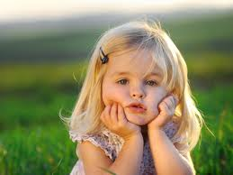
Ла-ла-ла- наша Лада мала

Slide 3
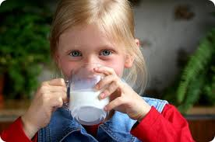
Ла-ла-ла- Мила молоко пила

Slide 4

Ла-ла-ла- затупилась пила

Slide 5
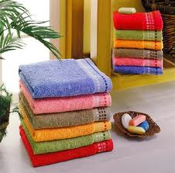
Ла-ла-ла- полотенце взяла

Slide 6
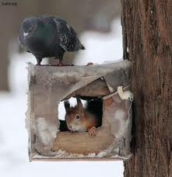
Ла-ла-ла- у нас белочка жила

Slide 7
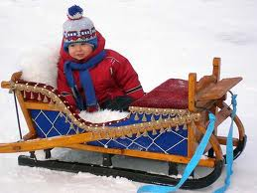
Ла-ла-ла- я салазки отдала

Slide 8
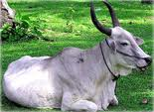
Ла-ла-ла- привязала я вола

Slide 9
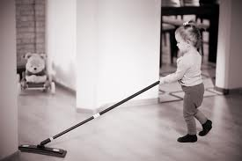
Лы-лы-лы- моем мы полы

Slide 10
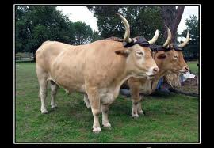
Лы-лы-лы- на дороге спят волы

Slide 11
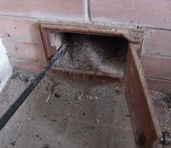
Лы-лы-лы- в печке нет золы

Slide 12
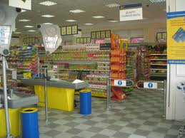
Лы-лы-лы- в магазине нет юлы

Slide 13
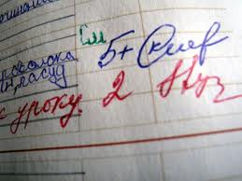
Лы-лы-лы- в дневнике у нас «колы»

Slide 14
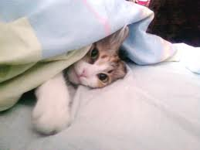
Ло-ло-ло- одеяло мне мало

Slide 15
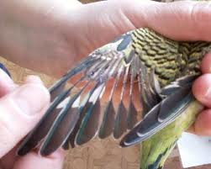
Ло-ло-ло- перевязано крыло

Slide 16
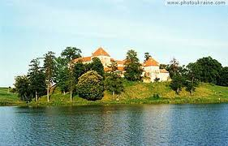
Ло-ло-ло- уезжаем мы в село

Slide 17
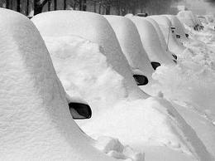
Ло-ло-ло- много снегу намело

Slide 18
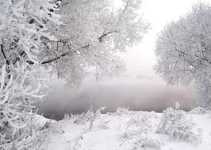
Ло-ло-ло- стало все белым бело

Slide 19
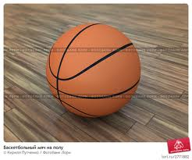
Лу-лу-лу - мячик на полу

Slide 20
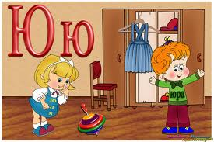
Лу-лу-лу –покупают мне юлу

Slide 21
Лу-лу-лу- собираю я золу

Slide 22
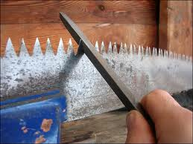
Лу-лу-лу- наточите мне пилу

Slide 23
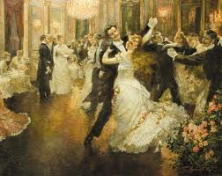
Лу-лу-лу- мы танцуем на балу

Slide 24
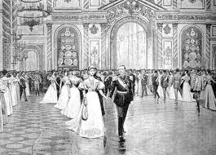
Ал-ал-ал- мы спешим на бал

Slide 25
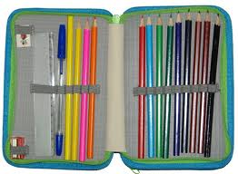
Ал-ал-ал- подарили мне пенал

Slide 26
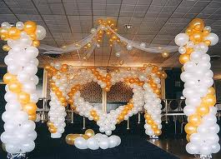
Ал-ал-ал- украшаем зал

Slide 27
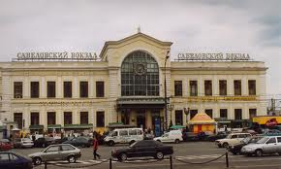
Ал-ал-ал- опоздаем на вокзал

Slide 28
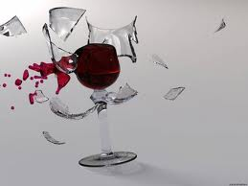
Ал-ал-ал- уронила я бокал

Slide 29
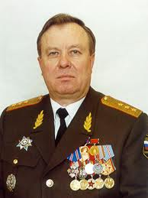
Ал-ал-ал- папа генерал

Slide 30

Ал-ал-ал- издаем журнал

Slide 31
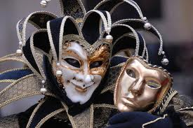
Ал-ал-ал- все на карнавал

Slide 32
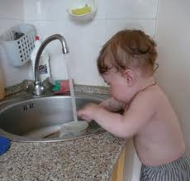
Ыл-ыл-ыл- Павел чашки мыл

Slide 33
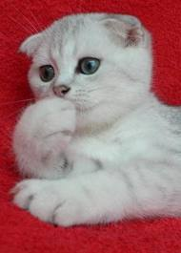
Ыл-ыл-ыл –с нами котик жил

Slide 34
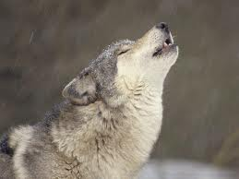
Ыл-ыл-ыл –ночью волк завыл

Slide 35
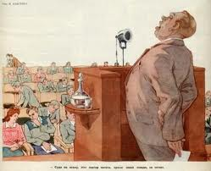
Ыл-ыл-ыл – я стихи забыл

Slide 36
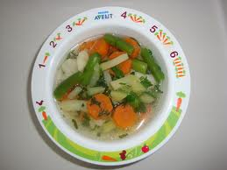
Ыл-ыл-ыл – у нас суп остыл

Slide 37
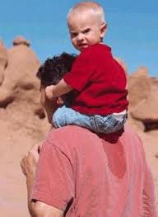
Ыл-ыл-ыл –Володя приуныл

Slide 38
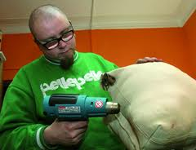
Ыл-ыл-ыл – Павел сумку шил

Slide 39
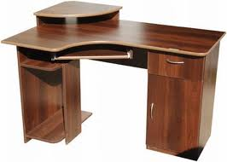
Ол-ол-ол- покупаем новый стол

Slide 40
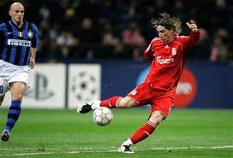
Ол-ол-ол- забиваю гол

Slide 41

Ол-ол-ол- потерялся вол

Slide 42
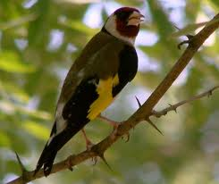
Ол-ол-ол- на балконе пел щегол

Slide 43
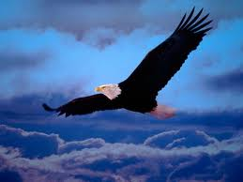
Ол-ол-ол- в небесах парит орел

Slide 44
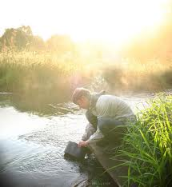
Ол-ол-ол- чищу я котел

Slide 45
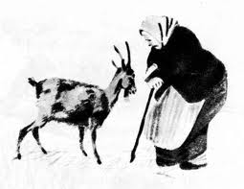
Ол-ол-ол- был у бабушки козел

Slide 46
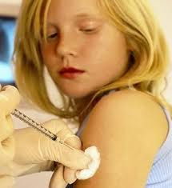
Ол-ол-ол- Алле делают укол

Slide 47
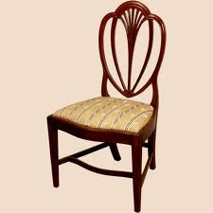
Ул-ул-ул- покупаем новый стул

Slide 48
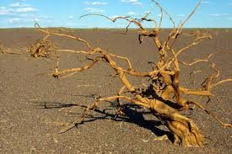
Ул-ул-ул- засыхает саксаул

Slide 49
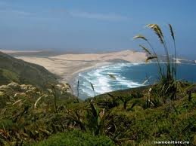
Ул-ул-ул- с моря ветер дул

Slide 50
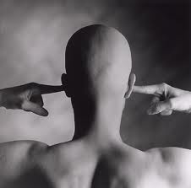
Ул-ул-ул- замолкает гул

Slide 51

Ул-ул-ул- у мамы отгул

Slide 52
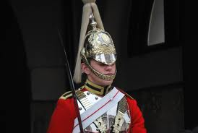
Ул-ул-ул- засыпает караул

Slide 53
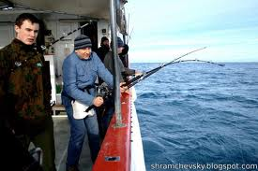
Ул-ул-ул- рыбак удочку тянул

Slide 54
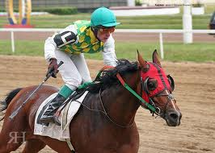
Длу –длу –длу –привязали хлыст к седлу

Slide 55
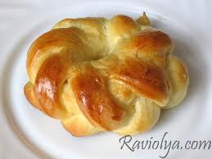
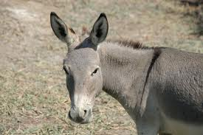
Слу, слу, слу — дали булочку ослу

Slide 56

Глу, глу, глу — стол стоит в углу.

Slide 57

Клу, клу, клу — постучал я по стеклу.

Slide 58

Злу, злу, злу — дали травки мы козлу

Slide 59

Плу, плу, плу — рады мы теплу.

Slide 60

Слы, слы, слы — к нам приехали послы.

Slide 61

Глы, глы, глы — красим мы углы.

Slide 62

Злы, злы, злы — учимся вязать узлы.

Slide 63

Тлы, тлы, тлы — чищу я котлы.

Slide 64

Глы, глы, глы — летят щеглы.

Slide 65

Молодец!!!

